Slide 1
Banco de Dados I Modelagem de Dados
Parte 1

Slide 2

Referência
Elmasri; Navathe, “Sistema de Banco de Dados”, ed. Pearson

Slide 3
Por Que Modelar Dados?

Slide 4
Suponha uma Demanda
Encomenda: “O SENAC RIO deseja controlar a matrícula de seus alunos nas diversas UCs disponíveis para os períodos.
O sistema será utilizado durante o semestre letivo ....
A secretaria deverá acessar....”
Regras para os Dados:
Um aluno pode se matricular em várias UCs
Cada UC tem seu código, créditos e respectivo nome
As informações de aluno incluem nome, matrícula, semestre matriculado e grau obtido em cada UC.
Como isto vira uma Base de Dados???

Slide 5
Modelagem de Dados
É o processo de criação de um modelo de dados para armazenamento em um banco de dados.
Esse modelo de dados é uma representação conceitual de objetos de dados, as associações entre diferentes objetos de dados e as regras.
A modelagem de dados ajuda na representação visual dos dados e impõe regras de negócios, conformidades regulatórias e políticas governamentais sobre os dados.
Os modelos de dados garantem consistência nas convenções de nomenclatura, valores padrão, semântica, segurança, garantindo a qualidade dos dados

Slide 6
Por Que Modelar Dados?
A modelagem de dados é um projeto que nos permite:
Compreender o Negócio: Descrever os requisitos do sistema de forma clara e estruturada.
Comunicar Ideias: Facilitar a comunicação entre desenvolvedores, analistas de negócio e usuários.
Projetar Bancos de Dados: Criar uma base sólida para a implementação de bancos de dados eficientes e consistentes.
Garantir a Qualidade: Minimizar erros e redundâncias, garantindo a integridade dos dados.

Slide 7
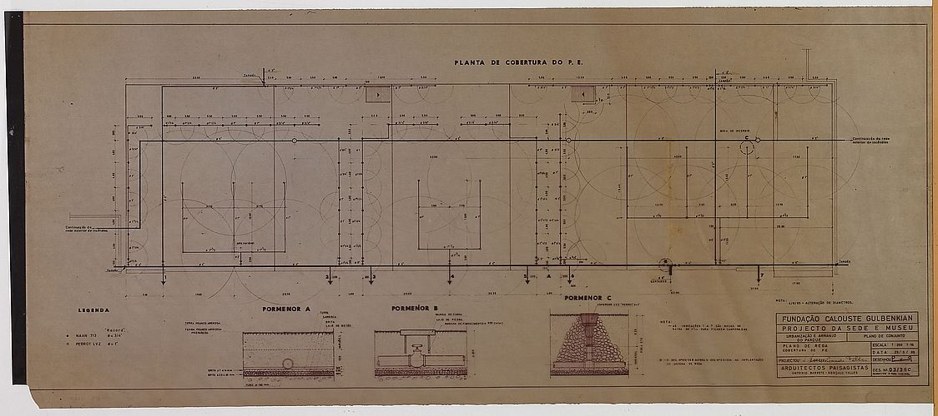
Modelos de Dados
Definido como um modelo abstrato que organiza a descrição, a semântica e as restrições de consistência dos dados.
Enfatiza quais dados são necessários e como eles devem ser organizados, em vez de quais operações serão executadas nos dados.
O Modelo de Dados é como o plano de construção de um arquiteto, que ajuda a construir modelos conceituais e estabelecer uma relação entre os itens de dados.
2 tipos de Técnicas de Modelagem:
Modelo de Relacionamento de Entidade (E-R)
UML (linguagem de modelagem unificada)

Slide 8

Modelos de Dados
Existem basicamente 3 tipos diferentes de modelos de dados: modelos de dados conceituais, modelos de dados lógicos e modelos de dados físicos, cada com uma finalidade específica.
Modelo Conceitual
Modelo Lógico
Modelo Físico
Nível de Detalhe
Mundo Observável
Modelagem

Slide 9
Processo De Desenho Do BD Análise de Requisitos
1. Mundo Observável
2. Modelo Conceitual
3. Modelo Lógico
4. Modelo Físico
Mundo observável: Análise de Requisitos
O que vai ser armazenado?
Como é que vai ser utilizado?
O que vamos fazer com os dados?
Quem deve acessar os dados?
Encomenda: O SENAC RIO deseja controlar a matrícula de seus alunos nas diversas UCs disponíveis para os períodos.
O sistema será utilizado durante o semestre letivo ....
A secretaria deverá acessar....
Pessoas técnicas e não técnicas estão envolvidas

Slide 10
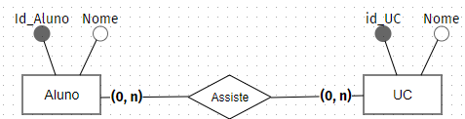
Processo de Desenho do BD Modelo Conceitual
1. Mundo Observável
2. Modelo Conceitual
3. Modelo Lógico
4. Modelo Físico
Este Modelo de Dados define O QUE o sistema contém.
Esse modelo geralmente é criado por partes interessadas de negócios e arquitetos de dados.
O objetivo é organizar, delimitar e definir conceitos e regras de negócios.
“Um aluno assiste aulas em uma UC
Um aluno pode estar matriculado em varias Ucs e uma UC pode ter vários alunos

Slide 11
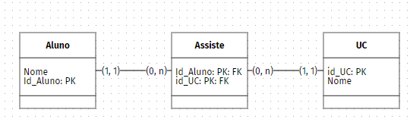
Processo de Desenho do BD Modelo Lógico
1. Mundo Observável
2. Modelo Conceitual
3. Modelo Lógico
4. Modelo Físico
Define COMO o sistema deve ser implementado independente do SGBD.
Esse modelo é normalmente criado por Arquitetos de Dados e Analistas de Negócios.
O objetivo é desenvolver mapa técnico de regras e estruturas de dados.
“Um aluno assiste aulas em uma UC
O aluno tem matricula e nome, assim como a UC tem um código e um nome
Um aluno pode estar matriculado em varias Ucs e uma UC pode ter vários alunos

Slide 12
Processo de Desenho do BD Modelo Físico
1. Mundo Observável
2. Modelo Conceitual
3. Modelo Lógico
4. Modelo Físico
Este Modelo de Dados descreve COMO o sistema será implementado usando um SGBD específico.
Esse modelo normalmente é criado por DBA e desenvolvedores.
O objetivo é a implementação real do banco de dados

Slide 13
Visão geral das Caraterísticas dos Modelos
Característica | Conceitual | Lógico | Físico
Nomes de entidade | ✓ | ✓
Relacionamentos de Entidade | ✓ | ✓
Atributos |  | ✓
Primary Keys |  | ✓ | ✓
Foreign Keys |  | ✓ | ✓
Tabelas |  |  | ✓
Colunas |  |  | ✓
Tipos de Colunas |  |  | ✓

Slide 14
Modelagem Conceitual Modelo ER
Os Blocos de Construção

Slide 15
Motivação
O Senac deseja criar um sistema para controlar alunos, professores, UCs e notas.
Questões:
Que informações precisamos guardar?
O que é um aluno?
O que distingue um aluno de outro?
Como representar matrícula?

Slide 16
O Que é o modelo Entidade Relacionamento
O modelo Entidade Relacionamento (Modelagem ER) é um modelo de dados conceitual para desenho de banco de dados.
É um modelo de dados de alto nível que define elementos de dados e seu relacionamento para um sistema de software específico.
O modelo ER é usado para representar objetos do mundo real.
O modelo E/R (MER) é uma das técnicas mais difundidas para construção de modelos conceituais
O MER é uma sintaxe visual para um projeto de BD, que é precisa o suficiente para os pontos técnicos, mas abstrato o suficiente para pessoas não-técnicas.

Slide 17
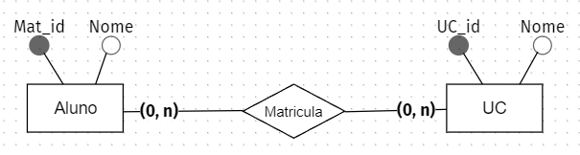
Diagrama Entidade Relacionamento
O Diagrama Entidade Relacionamento (DER) é uma representação gráfica dos elementos que compõe um banco de dados.
Em outras palavras, os diagramas ER ajudam a explicar a estrutura lógica dos bancos de dados.
Os diagramas ER são criados com base em três conceitos básicos: entidades, atributos e relacionamentos.

Slide 18

Diagrama Entidade Relacionamento
Peter Chen propôs o Diagrama ER em 1971 para criar uma padrão uniforme que pode ser usada para bancos de dados e redes relacionais.
Símbolos e notações DER contém principalmente três símbolos básicos que são o retângulo, a Elipse e o diamante para representar relacionamentos entre elementos, entidades e atributos.
Atributo
Relacionamento
Entidade
BRModelo:
https://www.brmodeloweb.com/lang/pt-br/index.html

Slide 19
Diagrama Entidade Relacionamento -Símbolos
Os principais componentes e seus símbolos nos Diagramas ER são:
Retângulos: Este símbolo de diagrama de relacionamento de entidade representa tipos de entidade
Elipses: Símbolo representa atributos
Diamantes: Este símbolo representa os tipos de relacionamento
Linhas: vinculam atributos a tipos de entidade e tipos de entidade a outros tipos de relacionamento
Chave primária: os atributos são sublinhados
Elipses duplas: representam atributos de vários valores
Relacionamento
Atributo
Atributo Multivalorado
Entidade
Entidade Fraca

Slide 20
Entidades
Uma entidade representa um objeto do mundo real sobre o qual queremos armazenar informações.
Uma entidade pode ser um lugar, uma pessoa, um objeto, um evento ou um conceito, que armazena dados no banco de dados.
As características das entidades devem incluir atributo(s) e uma chave única.
Pessoa: Funcionário, Estudante, Paciente
Local: Loja, Edifício
Objeto: Máquina, produto e carro
Evento: Venda, Inscrição, Renovação
Conceito: Conta, Curso
Dica Essencial: Identificando Entidades
Pergunte-se: "Sobre o que preciso guardar informações?" Se a resposta for um substantivo que pode ter várias instâncias (vários clientes, vários produtos), é provavelmente uma entidade.

Slide 21
Exemplo
Num sistema da Netflix, sobre quais coisas precisamos guardar informações?"
Filme
Série
Usuário
Assinatura
ENTIDADES

Slide 22
Entidades
Nomeadas utilizando substantivos
São Representadas nos DER como retângulos
Uma entidade pode ser forte, i.e., ela existe no mundo real ou conceitual
Quando uma entidade não está relacionada com o mundo real e só faz sentido quando ligada a outra entidade, ela é dita como fraca
Boas práticas
Começar com letra
Substantivos no singular
Não usar espaços ou caracteres especiais
Nomes devem ser únicos no esquema
Aluno
Professor
UC

Slide 23
Instância de Entidades
O conjunto de Entidades é o arcabouço, enquanto a Entidade é uma instância ou ocorrência
instâncias
Roberto
Entidades
Aluno
Paulo
Ari
Programação 1
UC
Banco de Dados 1

Slide 24
Entidade Forte x Fraca
Uma entidade forte (ou Entidade Regular) é aquela que possui sua própria chave primária e pode ser identificada de forma única e independente, sem a necessidade de outra entidade.
Sua existência não depende de nenhuma outra entidade no modelo.
Identificação: Possui um ou mais atributos que, juntos, formam uma chave primária (PK) que a identifica de forma única.
Existência: Pode existir por conta própria. Se você excluir outra entidade com a qual ela se relaciona, a entidade forte permanece.
Representação no DER: Um único retângulo.
Matricula
Nome
Nome
Parentesco
Possui
Funcionário
Dependente

Slide 25
Entidade Forte x Fraca
Uma entidade fraca é aquela que não pode ser identificada de forma única apenas por seus próprios atributos. Sua existência e identificação dependem de uma outra entidade, que é a entidade "proprietária" ou "forte".
O relacionamento entre uma entidade fraca e sua entidade forte é chamado de relacionamento de identificação.
Identificação: Não tem uma chave primária própria. Em vez disso, ela tem uma chave parcial (ou discriminador) que só é única no contexto da entidade forte.
A chave primária completa da entidade fraca é a combinação da chave parcial com a chave primária da entidade forte.
Nome age como atributo discriminatório
Entidade Forte: Funcionário (com a chave primária cpf)
Entidade Fraca: Dependente (com a chave parcial nome_dependente)
Chave Primária de Dependente: (cpf, nome dependente)
Matricula
Nome
Nome
Parentesco
Possui
Funcionário
Dependente

Slide 26
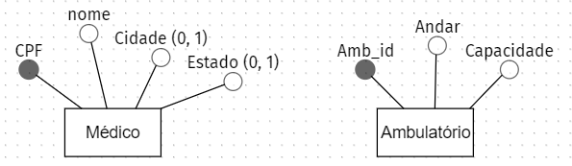
Atributos
Uma Entidade é caracterizada por um conjunto de propriedades chamados Atributos
É fundamental entender que não existem entidades sem atributos, pois são estes que os definem.
Atributos são representados por círculos ligados a uma Entidade (notação E-R)
Os atributos são acompanhados por dois valores entre parênteses: o primeiro informa se o atributo é opcional (valor 0) ou obrigatório (valor 1); o segundo diz respeito ao fato de ser mono (valor 1) ou multivalorado (valor N > 1).
Por padrão os atributos são obrigatórios e monovalorados
Textual: Medico(CPF, nome, cidade, estado) Ambulatorio: (Amb_id, Andar, Capacidade)

Slide 28
Tipos de Atributos
Idade
Simples
Compostos
Monovalorado x Multivalorados
Derivado
Identificador ou Chave
Discriminador
medico
Nome
Nascim
medico
rua
Nome
medico
endereço
numero
bairro
Identifica uma instância especifica numa entidade Forte
Paciente
*Doenca
Identifica uma instância especifica numa entidade Fraca
Nome

Slide 29
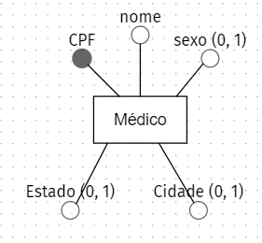
Chaves
A chave é um conjunto mínimo de atributos que identifica uma entidade.
Denota-se os elementos da chave primária com circulo preto ou sublinhado.
Em entidades fortes, a chave primária identifica uma entidade.
Em entidades fracas o atributo chave é chamado de discriminador, porque ele sozinho não é capaz de identificar unicamente a entidade
O discriminador de uma entidade fraca é um conjunto de atributos que permite que a distinção entre tuplas
O modelo E/R nos obriga a designar uma única chave primária, embora possa haver várias chaves candidatas

Slide 30
Exemplo de Entidades e Atributos
Imagine um sistema de controle de funcionários para uma empresa.
Entidades: Funcionario, Departamento, Projeto.
Atributos de Funcionario:
cpf (PK - Chave Primária)
nome
data_contratacao
salario
email
Atributos de Departamento:
codigo_depto (PK)
nome_depto
localizacao
Atributos de Projeto:
id_projeto (PK)
nome_projeto
data_inicio
data_fim_prevista

Slide 31
o “R” no E/R: Relacionamento
O conceito de Entidades é insuficiente para representar as regras e processos no mundo real – Há interação entre elas!
Relacionamentos representam as associações existentes entre as entidades
No modelo E-R estas interações são representadas através de Relações
No DER é representado como um losango
“...Um medico atende em um ambulatório... Um ambulatório é utilizado por diversos médicos...
Atende
em
Medico
Ambulatório

Slide 32
Grau de um Relacionamento
Define o número de entidades que participam do relacionamento
Unário (recursivo)
Binário (mais comuns)
Ternário
empregado
gerencia
consulta
medico
paciente
Concessionaria
vende
automóvel
consumidor

Slide 33
Cardinalidade
Relacionamentos são descritos adicionalmente por meio de cardinalidades mínimas e máximas.
Máxima e mínima
0 a muitos (“N”)
Simbologia
Peter Chen
Notação clássica
Notação Min-Max
Máxima
Mínima
Máxima
N
(M,N)
entidade
entidade

Slide 34
Cardinalidade
Exemplo: Quantas instâncias de ambulatórios se relacionam a médicos?
Dado 1 médico, em quantos ambulatórios ele poderá atender? Somente 1
Dado 1 ambulatório, quantos médicos poderão usá-lo? 1 a N
Atende
em
Medico
(1,N)
(1,1)
Ambulatório
Diferentes
representações
Atende
em
Medico
N
1
Ambulatório

Slide 35
Cardinalidade
Relacionamento 1 para 1
Relacionamento 1 para N
1
1
N
1
Professor
(1,1)
usa
(1,1)
Escaninho
Medico
(1,n)
usa
(1,1)
ambulatório
P1
E1
M1
P2
E2
101
P3
E3
M2
M3
202

Slide 36
Cardinalidade
Relacionamento M para N
Autor
M
escreve
N
Livro
A1
L1
L2
A2
L3
A3
L4
Relações M:N não são implementáveis diretamente num BD relacional!!!!

Slide 37
Simbologia “notação pé de galinha” (“Crow foot model”)
A notação Crow's Foot é é uma notação gráfica utilizada predominantemente no Modelo Lógico e no Modelo Físico.
No Modelo Conceitual: Geralmente usa-se a notação de Chen (entidades em retângulos e relacionamentos em losangos).
No Modelo Lógico (MySQL Workbench): É o padrão de mercado. Ela é ideal aqui porque permite visualizar rapidamente como as Chaves Estrangeiras (FK) conectam as tabelas, sendo mais compacta e técnica que a notação de Chen.
Ela usa símbolos simples para mostrar cardinalidade e tipo de relacionamento nas conexões entre entidades.
Símbolos principais:
Linha vertical (|): cardinalidade Um.
Círculo (o): cardinalidade Zero (opcional).
Pés de galinha (< ou <|): cardinalidade Muitos.

Slide 38
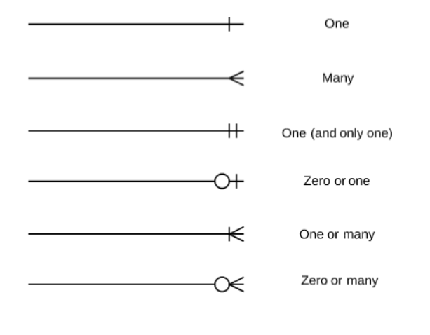
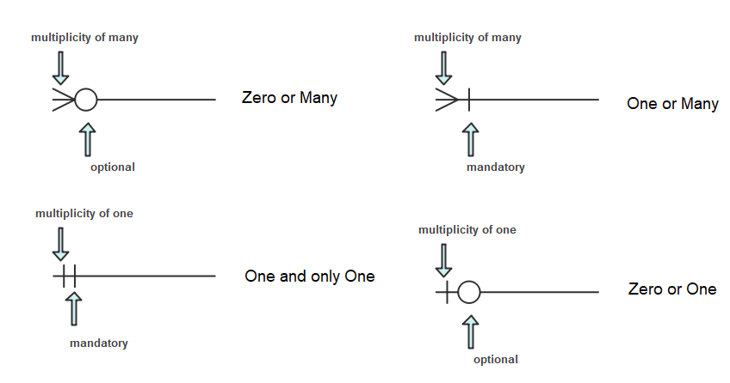
Cardinalidade
Simbologia “notação pé de galinha” (“Crow foot model”)

Slide 39
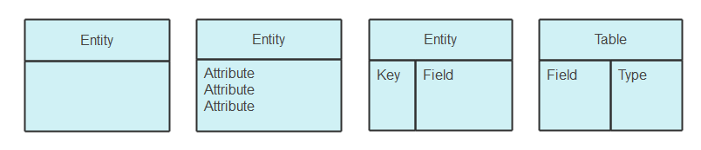

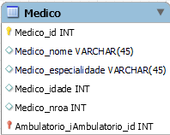
Entidades e Atributos
Simbologia “notação pé de galinha” (“Crow foot model”)

Slide 40
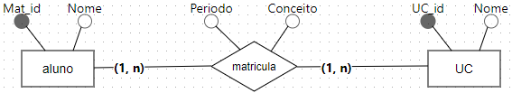
Atributos de Relacionamentos
A modelagem ER permite atributos também para relacionamentos

Slide 41
Exemplo – Modelando um Hospital
Um hospital tem médicos e ambulatórios usados por estes médicos para consultar Pacientes
Um médico atende sempre no mesmo ambulatório, mas um ambulatório pode ser usado por diversos médicos
Quaisquer Pacientes podem marcar consultas, data e hora, com quaisquer Médicos.
Atributos:
Médicos: Nome, CPF, especialidade e idade
Pacientes: Nome, CPF, Doença
Ambulatório: Numero, andar, capacidade (leitos)

Slide 42
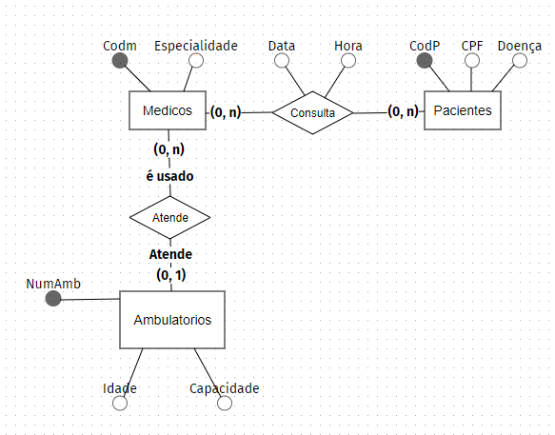
Exemplo – Modelo Conceitual

Slide 43
Exercício
Monte um modelo conceitual a partir da informações abaixo:
Um aluno se matricula em 1 a diversas UCs
Uma UC pode ter de 1 a diversos alunos matriculados
A matricula de um aluno em uma UC contém período e o conceito do aluno em determinada UC
Um professor ministra aula em 0 a várias UCs
Uma UC tem 1 e somente 1 professor
Uma UC tem de 0 a várias atividades
Um aluno possui uma matricula, e um nome
Uma UC tem um código e nome da disciplina
Um professor tem id professor, nome, email
Cada atividade tem um código e um conceito associado

Slide 44
Extensão do Modelo ER Modelo EER

Slide 45
O que é o Modelo EER?
O Modelo EER é uma extensão do Modelo Entidade-Relacionamento (ER) tradicional.
Ele adiciona novos conceitos de alto nível que permitem modelar com maior precisão e granularidade os dados de um sistema, especialmente em contextos onde entidades compartilham características ou têm relações mais complexas.
Os principais conceitos introduzidos pelo EER são:
Especialização e Generalização (Herança): O conceito mais importante do EER.
Agregação: Para representar relacionamentos entre relacionamentos.
União (Categoria): Para agrupar entidades de tipos diferentes.

Slide 46
ER x EER
Diferenças
Semelhanças
O diagrama EER fornece recursos especiais para agregar, generalizar e especializar os dados, ao contrário do modelo ER.
Um modelo EER ajuda a ter uma visão mais detalhada do seu banco de dados.
Ambos os diagramas podem ajudar a criar e projetar bancos de dados
Ambos os diagramas ER e EER estão sendo amplamente usados para gerenciar sistemas de informação e projetar bancos de dados.
Quando os dados são complicados, um modelo EER é usado porque vem com especificações adicionais e pode ajudar a lidar com os dados de forma mais inteligente.

Slide 47
Especialização e Generalização
Refere-se à capacidade de representar hierarquias entre entidades, ou seja, onde uma entidade pode ser uma sub-entidade de outra mais genérica, herdando seus atributos..
Generalização: É o processo de identificar características comuns entre entidades de nível inferior (subtipos) e agrupá-las em uma entidade de nível superior (supertipo). Pensamos "de baixo para cima".
Ex: Carro, Caminhão e Moto podem ser generalizados para Veículo.
Carro
Moto
Caminhão
Veículo

Slide 48
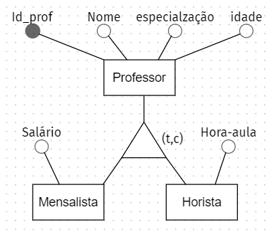
Especialização e Generalização
Especialização: É o processo inverso da generalização. Uma entidade de nível superior (supertipo) pode ser dividida em entidades de nível inferior (subtipos) com características e atributos específicos. Pensamos "de cima para baixo".
Ex: Funcionário pode ser especializado em Professor e Técnico Administrativo.
No diagrama EER, a especialização/generalização é representada por um triângulo (ou "E" de especialização), apontando para o supertipo.

Slide 49
Atributos e Relacionamentos na Hierarquia:
Supertipo:
Contém os atributos e relacionamentos comuns a todos os seus subtipos.
Subtipo:
Herda todos os atributos e relacionamentos do supertipo e pode ter seus próprios atributos e relacionamentos específicos.

Slide 50
Notação de Restrições em EER
A notação principal gira em torno de um triângulo que conecta a entidade genérica (superclasse ou supertipo) às entidades especializadas (subclasses ou subtipos).
Existem três elementos-chave na notação de especialização:
O Triângulo de Especialização: Representa a relação "é um" (IS-A). O vértice do triângulo aponta para a entidade genérica (superclasse), enquanto a base se conecta a uma linha que liga as entidades especializadas (subclasses).

Slide 51
Restrição de Disjunção (d ou o)
Restrição de Disjunção (d ou o):
Esta restrição se refere à disjunção ou sobreposição entre os subtipos de uma especialização.
Disjunta (d): Uma instância do supertipo pode pertencer a apenas um dos subtipos. Representada por um “d” dentro do círculo ou no triângulo.
Ex: Um Veículo ou é um Carro, ou um Caminhão, ou uma Moto, mas nunca mais de um ao mesmo tempo.
Notação: Representada pela letra d (de "disjoint") dentro do círculo da especialização.
Sobreposta (o): Uma instância do supertipo pode pertencer a mais de um dos subtipos. Representada por um “o” dentro do círculo do triângulo.
Ex: Uma Pessoa pode ser um Estudante e um Funcionário ao mesmo tempo.
Notação: Representada pela letra “o” (de "overlapping") dentro do círculo ou no triangulo da especialização.

Slide 52
Restrição de Totalidade
Esta restrição se refere à totalidade da participação das instâncias do supertipo nos subtipos da especialização.
Total: Toda instância do supertipo deve pertencer a pelo menos um dos subtipos. Isso significa que não existem instâncias do supertipo que não se encaixem em nenhum dos subtipos.
Ex: Se Pessoa se especializa em Homem e Mulher, toda pessoa deve ser ou homem ou mulher.
Notação: Representada por duas linhas conectando o supertipo ao círculo da especialização(ou referencia no triangulo)
Parcial: Uma instância do supertipo pode ou não pertencer a um dos subtipos. Existem instâncias do supertipo que não se encaixam em nenhum dos subtipos definidos.
Ex: Funcionário pode ser especializado em Gerente e Vendedor, mas pode haver funcionários que não são nem gerentes nem vendedores (ex: um estagiário).
Notação: Representada por uma única linha conectando o supertipo ao círculo da especialização (Ou referencia no triangulo)

Slide 53
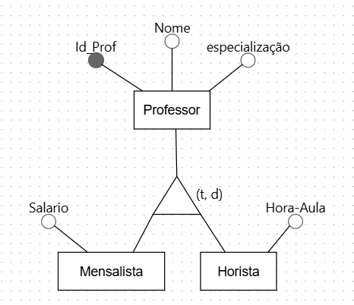
Restrições na especialização Exemplo (Br-Modelo)
Quanto totalidade da participação
(t) – Total
x
(p) – Parcial
Quanto a especialização
(d) Disjunta - Equivalente à notação "d" (disjoint)
x
(c) Compartilhada - Equivalente à notação "o" (overlapping),

Slide 54
Agregação
A agregação é um conceito do EER que permite tratar um relacionamento como uma entidade de nível mais alto. Isso é útil quando um relacionamento tem seu próprio relacionamento com outra entidade.
Conceito: É como "empacotar" um relacionamento e as entidades que ele conecta em uma única entidade agregada, que pode então participar de outros relacionamentos.
Representação: O relacionamento e as entidades que ele une são cercados por um retângulo tracejado.

Slide 55
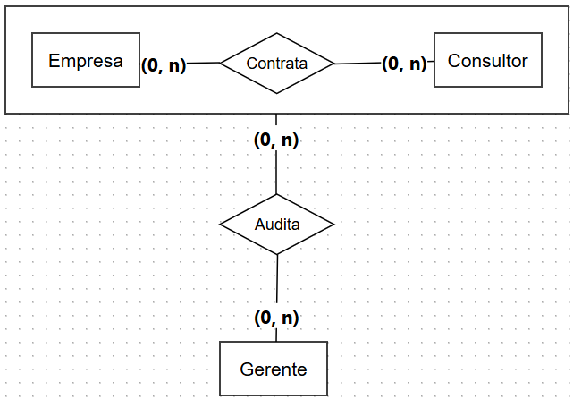
Agregação
Exemplo: Imagine um sistema de consultoria onde Empresa contrata um Consultor para um Projeto. O relacionamento Contrata entre Empresa e Consultor não é suficiente.
Precisamos que o relacionamento Contrata seja "auditado" por um Gerente.
Modelo ER básico: Apenas Empresa e Consultor se relacionam.
Modelo EER com Agregação: O relacionamento Contrata (entre Empresa e Consultor) se torna uma entidade agregada, que se relaciona com a entidade Gerente através de um novo relacionamento, como Audita.

Slide 56
União
A união é um conceito do EER que permite que um subtipo seja um membro de múltiplos supertipos que não têm uma relação de herança direta entre si.
Isso é útil quando um objeto pode ser de diferentes tipos, mas participa de um relacionamento comum.
Exemplo: Um Proprietário de um veículo pode ser uma Pessoa ou uma Empresa. Em um relacionamento de Possui Veículo, o Proprietário seria uma união de Pessoa e Empresa
Representado por um círculo com um "U" (de união) dentro, e linhas do círculo para os supertipos envolvidos.

Slide 57
Exemplo Completo de EER: Sistema Acadêmico
Cenário: Temos Pessoas no sistema. Algumas pessoas são Alunos, outras são Professores e algumas podem ser Funcionários Administrativos.
Todos têm CPF, Nome, Endereco, Telefone.
Alunos têm Matrícula, Curso e um Histórico Escolar. Eles se Matriculam em Disciplinas.
Professores têm Departamento e Titulação. Eles Lecionam Disciplinas.
Funcionários Administrativos têm Cargo e Salário.
Além disso, um Professor pode ser também um Coordenador (mas nem todo professor é coordenador). Um Coordenador Gerencia um Curso.

Slide 58
Banco de Dados I Modelagem de Dados

